Slide 1
CUMHURİYET DÖNEMİ
TÜRK EDEBİYATI
Turkedebiyati.org
Türk Dili ve Edebiyatı Dersi Kaynak Eğitim Sitesi

Slide 2
Cumhuriyetin ilk yıllarında ölen bazı sanatçılar dışında Milli Edebiyatçılar, Beş Hececiler ve Bağımsızlar olarak ele aldığımız şair ve yazarlar sanat hayatlarına Cumhuriyet dönemi Türk edebiyatında da devam etmişlerdir.
1923’ten 1940’a kadar devam eden dönemde Kurtuluş Savaşı’nın yarattığı birliğin, yapılan inkılaplar ve reformların etkisiyle sanatçılar ‘memleket edebiyatı” anlayışıyla Anadolu’ya yönelir.

Slide 3
Özellikle 1 930’lu ve 1 940’lı yıllarda yeni akımlar ve topluluklar oluşmuştur: Yedi Meşaleciler, Birinci Yeniciler (Garipçiler), Maviciler, İkinci Yeniciler, Toplumsal Gerçekçiler...
Cumhuriyet dönemi eserlerinde öz Türkçecilik anlayışının da etkisiyle genel olarak açık ve anlaşılır bir dil kullanılmıştır.
Anadolu, doğal güzellikleri, insanı, sosyal hayatı ve folkloruyla edebi eserlere yansımış, Türk tarihi ve Atatürk’le ilgili konular ağırlık kazanmış, 1940’lı yıllardan sonra ise bireysel duygu ve sorunlar da ele alınmıştır.

Slide 4
Dünyaya açılma ve çağdaşlaşma çabaları edebiyatı da etkilemiş; Dünya edebiyatı daha yakından takip edilmiştir:
Dünya edebiyatıyla kurulan bağlar sonucunda; toplumsal gerçekçilik, varoluşçuluk, dışavurumculuk, gerçeküstücülük, gelecekçilik gibi akımların etkisinde ürünler verilmiştir.
İlk yıllarda genellikle Halk edebiyatı nazım şekilleri ve hece ölçüsü kullanılmış; 1 940’lı yıllardan sonra ise serbest şiir yaygınlaşmış, aruzu sürdürenler oldukça azalmıştır.

Slide 5
Roman ve hikayelerde toplumsal ve kültürel farklılıklar, ülke ve toplum sorunları, Kurtuluş Savaşı, eski-yeni çatışması, köy ve kasaba insanın çelişkileri, tarihi konular, yanlış Batılılaşma konuları ağırlıkla işlenmiştir.
Tiyatro, yeni Cumhuriyetin ilkelerini halka aktarmada bir araç olarak hızla yaygınlaşmaya başlamıştır; çocuk tiyatrosu çalışmaları yapılmış, kadınlar sahnede daha çok yer almaya başlamış, Devlet Konservatuarı açılmıştır.
Deneme, eleştiri, edebiyat tarihi alanlarında Cumhuriyet döneminde büyük ilerlemeler kaydedilir, önemli eserler verilir.

Slide 6
CUMHURİYET DÖNEMİ
TÜRK EDEBİYATINDA
EDEBÎ TOPLULUKLAR

Slide 7
YEDİ MEŞALECİLER
Kenan Hulusi Koray (Öykücü), Cevdet Kudret Solok, Muammer Lütfi Bahşi. Sabri Esat Siyavuşgil, Yaşar Nabi Nayır, Vasfi Mahir Kocatürk, Ziya Osman Saba
1928’de “Yedi Meşale” adlı ortak bir kitap yayımlayan biri öykücü, altısı şair yedi kişinin oluşturduğu bir topluluktur.

Slide 8
Sanat için sanat anlayışını savunmuşlar, samimiyeti ve içtenliği öne çıkaran bir sanat istemişlerdir.
Beş Hececilerin sürdürdüğü memleketçi edebiyat anlayışına tepki duymuşlar, sanatta Batılı ilkelerin savunucusu olmuşlardır.
Hece ölçüsüyle özellikle Fransız sembolistlerini örnek alarak şiirler yazmışlardır.
Yedi Meş’aleciler de Fecr-i Aticiler gibi etkin olamamışlar; “Meşale” adlı dergiyi sekiz sayı yayınladıktan sonra dağılmışlardır.

Slide 9
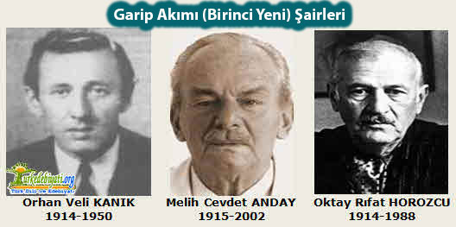
BİRİNCİ YENİ (Garipçiler)
Orhan Veli Kanık, Melih Cevdet Anday, Oktay Rıfat Horozcu.
Akım, üç şairin 1941’de ortak yayınladıkları Garip adlı şiir kitabıyla başlamıştır.
Şiir ve edebiyat hakkındaki düşüncelerini kitabın girişinde Orhan Veli tarafından (imzası olmamakla birlikte) yazıldığı düşünülen Garip Bildirgesi ile ortaya koymuşlardır.
Sürrealizmden etkilendikleri yönler vardır.
Şiirimizde en köklü değişimleri yapmışlardır.
Şiirde ölçü ve uyağı gereksiz görmüşler, serbest şiir örnekleri vermişlerdir.

Slide 10
Süslü ve sanatlı şiire, şairaneliğe tepki göstermişlerdir.
Sokaktaki insanın, halkın konuştuğu dille şiirler yazdılar.
Şiirde espriyi, nükteyi kullandılar ve şaşırtmaya dayalı şiirler yazdılar.
Günlük hayattaki her konunun şiirde yer alması gerektiğini savundular.
Şiiri duygudan çok akla yakın bir sanat olarak gördüler.
Toplumsal aksaklıkları şiirin doğal akışını bozmadan ve bir mesaj iletme kaygısı duymadan yansıttılar.
1950’de Orhan Veli’nin ölümüyle akımın diğer sanatçıları Oktay Rıfat ve Melih Cevdet zamanla farklı şiirlere yöneldiler.

Slide 11
İKİNCİ YENİ ŞİİRİ VE
İKİNCİ YENİCİLER
(1954 - 1964)

Slide 12
İKİNCİ YENİ
Cemal Süreya, İlhan Berk, Edip Cansever, Ece Ayhan, Turgut Uyar, Sezai Karakoç..
1950’den sonra Garip akımını takip eden gençlerin özentili, kötü örneklerinin hakim olduğu bir ortamda, Garip’e karşı doğmuş bir harekettir.
1950’lerin başlarında “Yeditepe” ve “Pazar Postası” gibi dergilerde birbirinden habersizce şiir yayımlayan şairler arasında görülen ortaklık İkinci Yeni adını almıştır.
Oktay Rifat, Perçemli Sokak kitabıyla İkinci Yeni hareketine uygun şiirler yazmıştır.
İmgeli, sanatlı bir şiir dilinden yana olmuşlardır.
Anlamın kapalı olduğu soyut bir şiiri savunmuşlardır.

Slide 13
Sürrealizm, Dada gibi akımlardan etkilenmişlerdir.
Günlük konuşma dilinden farklı bir şiir diliyle yazmışlardır.
Sözcük ve cümle yapısının bozulduğu, yeni sözcüklerin türetildiği şiirleri vardır.
Ahlaki değerleri, folkloru, şiirde bir hikâye anlatmayı, konuyu dışlamışlardır.

Slide 14
MAVİCİLER
Attilla İlhan, Ferit Edgü, Demir Özlü, Orhan Duru…
1952’de Ankara’ da yayınlanmaya başlayan “Mavi” adlı dergi etrafında toplanan yazarların oluşturduğu bir topluluktur.
Garip’e karşı duran, toplumcu edebiyat anlayışına yakın düşünceleri olan bir topluluktur.

Slide 15
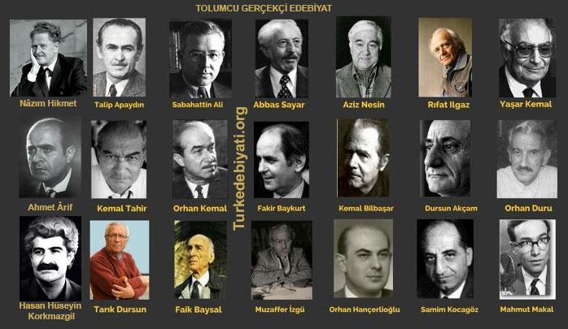
TOPLUMCU GERÇEKÇİLER

Slide 16
TOPLUMCU GERÇEKÇİLER
Nazım Hikmet, Sabahattin Ali, Kemal Tahir, Orhan Kemal, Yaşar Kemal, Aziz Nesin…
Sosyalist bir dünya görüşüne uygun olarak toplumcu eserler yazmış sanatçıların oluşturduğu bir edebiyattır.
Topluluğun Türk edebiyatında tanınmasında ve yaygınlaşmasında Nazım Hikmet’in büyük bir etkisi vardır.
Topluluk üyeleri edebiyatın hemen hemen bütün türlerinde toplumu bilinçlendirme amacıyla eserler yazmışlardır.
Serbest şiiri Garipçilerden de önce kullanan Toplumsal Gerçekçiler, roman ve hikayelerde de yalın bir dille daha çok köylü ve işçi sorunlarını ele almışlardır.

Slide 18
HİSARCILAR
Munis Faik Ozansoy, İlhan Geçer, Mehmet Çınarlı, Gültekin Samanoğlu, Mustafa Necati Karaer, Turgut Özakman, Yavuz Bülent Bakiler, Bekir Sıtkı Erdoğan...
1950’lerde Hisar dergisi etrafında toplanan sanatçıların oluşturduğu topluluktur.
Garipçilere tepki göstermişler ve milli duyguları manevi değerleri öne çıkaran bir edebiyattan yana olmuşlardır.
Ölçü, uyak gibi klasik edebiyat öğelerini kullanarak, aşk, doğa ve vatan sevgisi gibi konuları işlemişlerdir.

Slide 19
CUMHURİYET DÖNEMİ
TÜRK EDEBİYATINDA
(Bazı) YAZARLAR
Not: Diğer yazarları Turkedebiyati.org sitesinde araştırarak sunuya sizler ekleyebilirsiniz.

Slide 20
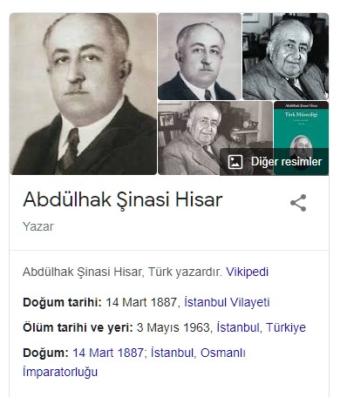

Slide 21
ABDÜLHAK ŞİNASİ HİSAR (1887-1963)
İstanbul’un lüks semtlerini ve Boğaziçi'ni, eski aşklarını, eğlencelerini anlatmıştır.
Anlaşılır bir dille, anı, makale, öykü ve romanlar yazmıştır.
Anıları ve CHP roman yarışmasında (1942) üçüncü olan Fahim Bey ve Biz adlı romanı önemli eserleridir.
Bazı Eserleri:
Anı: Boğaziçi Mehtapları, Boğaziçi Yalıları, Geçmiş Zaman Köşkleri, İstanbul ve Pier Loti.
Roman: Fahim Bey ve Biz...

Slide 22
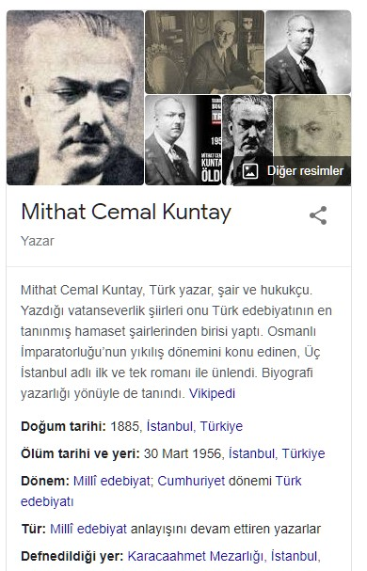

Slide 23
MİTHAT CEMAL KUNTAY (1885-1956)
Milli edebiyatçıların dil anlayışlarına uygun olarak hem heceyle hem de aruzla epik şiirler yazmıştır.
Şiirleri dışında önemli eseri Üç İstanbul adlı romanıdır.
Bazı Eserleri:
Şiir: Türk’ün Şehnamesi Roman: Uç İstanbul...

Slide 24
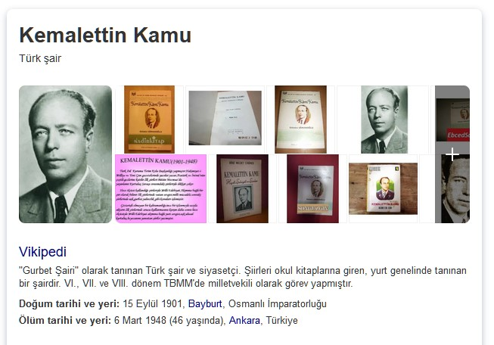

Slide 25
KEMALETTİN KAMU (1901-1948)
Vatan sevgisini, aşk, gurbet ve doğa sevgisini işlediği şiirleriyle tanınır.
“Bingöl Çobanları” adlı pastoral şiiri oldukça ünlüdür.
Bazı Eserleri:
Şiir: Gurbet, Bingöl Çobanları...

Slide 26
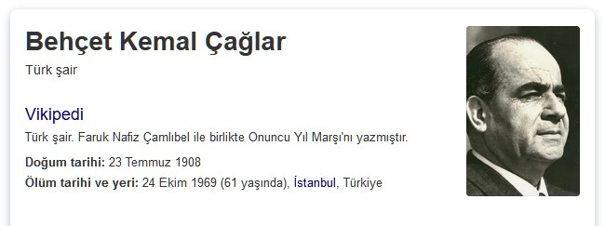

Slide 27
BEHÇET KEMAL ÇAĞLAR (1908-1969)
Halk şiiri biçim özellikleriyle şiirler yazmıştır.
Atatürk’e ve cumhuriyete olan sevgisini anlatmıştır.
“Ankaralı Aşık Ömer” takma adıyla şiirler de yazmıştır.
Bazı Eserleri:
Şiir: Erciyes’ten Kopan Çığ, Burada Bir Kalp Çarpıyor, Benden İçeri…

Slide 28
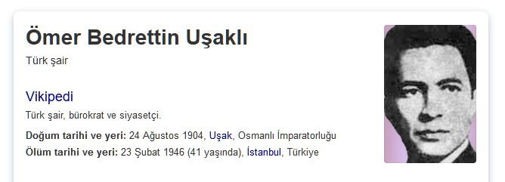

Slide 29
ÖMER BEDRETTİN UŞAKLI (1904-1946)
Hece ölçüsüyle şiirler yazmıştır.
Anadolu’yu, tarihi konuları, deniz güzelliklerini işlemiştir.
Bazı Eserleri:
Şiir: Deniz Sarhoşları, Yayla Dumanı, Sarıkız Mermerleri...

Slide 30
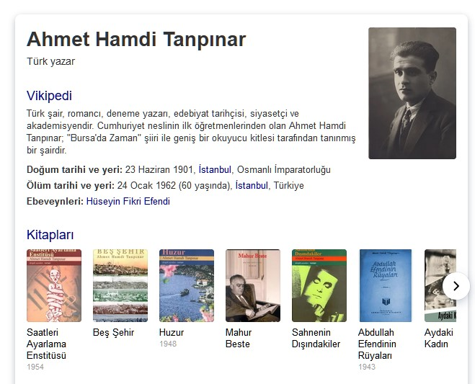

Slide 31
AHMET HAMDİ TANPINAR (1901- 1962)
Şiir, öykü, roman, edebiyat tarihi, makale, deneme... alanlarında eserler vermiştir.
Eserlerinde Doğu-Batı çatışması, “rüya” ve “zaman” kavramları, “geçmişe özlem”, “mimari” ve “musiki” öne çıkar.
“Ne içindeyim zamanın! Ne de büsbütün dışında” dizeleri onun zamanı kavrayışının özünü vermektedir.
Bursa’da Zaman şiiri geniş bir kesim tarafından sevilmiştir.
Ahmet Haşim’in özellikle de Yahya Kemal’in etkisinde kalmış, sembolizmden etkilenmiştir.

Slide 32
Romanlarında psikolojik tahlillere önemle eğilen yazarın; kendine has bir üslubu vardır.
Yazarlığı dışında İstanbul Üniversitesi’nde edebiyat profesörlüğü, milletvekilliği de yapmıştır.
“Beş Şehir” adlı önemli deneme kitabında Ankara, Erzurum, Bursa, Konya ve İstanbul’u anlatmıştır.
“Huzur” romanı, aşkı, psikolojiyi ve Doğu-Batı karşıtlığını içerir; roman kişilerinin adlarının verildiği dört bölümden oluşur : İhsan, Nuran, Suat ve Mümtaz.

Slide 33
TANPINAR’IN ESERLERİ:
Şiir: Bütün Şiirleri
Roman: Mahur Beste, Saatleri Ayarlama Enstitüsü, Huzur, Sahnenin Dışındakiler, Aynadaki Kadın
Öykü: Abdullah Efendi’nin Rüyaları, Yaz Yağmuru
Deneme: Beş Şehir; Yaşadığım Gibi
Makale- inceleme: Yahya Kemal, XIX. Asır Türk Edebiyatı Tarihi, Edebiyat Üzerine Makaleler

Slide 34
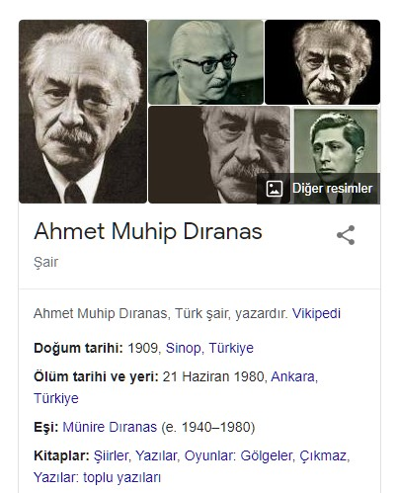

Slide 35
AHMET MUHİP DRANAS (1909-1980)
Şiirleriyle tanınmakla birlikte tiyatro eserleri de vardır.
Fransız sembolizmiyle Türk şiir geleneğini başarıyla kaynaştırmıştır.
Hece ölçüsüyle biçimsel mükemmelliğe önem verdiği şiirler yazmıştır.
Aşk, insanın iç dünyası gibi bireysel duyguları işlemiştir.
Kar, Olvido, Ağrı ve Fahriye Abla şiirleriyle sevilmiştir.
Bazı Eserleri:
Şiir: Şiirler
Oyun: Gölgeler, 0 Böyle İstemezdi

Slide 36
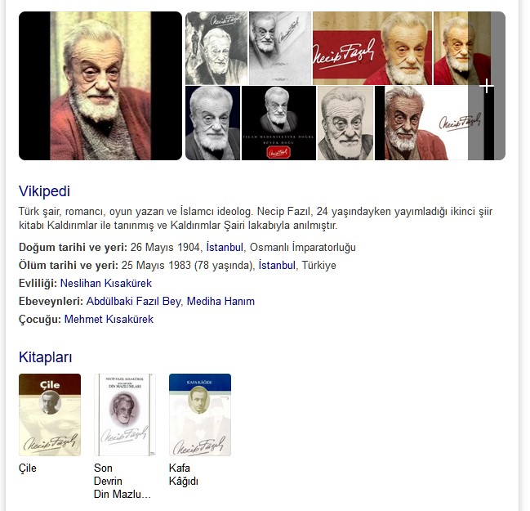

Slide 37
NECİP FAZIL KISAKÜREK (1904-1983)
Şiirleri ve tiyatrolarıyla ün kazanmış usta bir yazardır.
Büyük Doğu ve Ağaç dergilerini çıkarmıştır.
Fransız sembolistlerinden ve halk şiirinden yararlanarak heceyle kendine has, başarılı şiirler yazmıştır.
İlk dönem şiirlerinden sonra mistik konuları, madde ve ruh ilişkisini, insanın evrendeki yerini konu edinen şiirler yazmıştır.
“Kaldırımlar” şiiriyle geniş bir kesim tarafından tanınmış ve sevilmiştir.
Şiirlerini Çile başlığı altında bir kitapta toplamış ve bu kitapta şiir anlayışını düzyazı olarak anlatmıştır.

Slide 38
NECİP FAZIL’IN (Bazı) ESERLERİ:
Şiir: Örümcek Ağı, Kaldırımlar, Ben ve Ötesi, Sonsuzluk Kervanı, Çile
Oyun: Tohum, Bir Adam Yaratmak, Künye, Sabırtaşı, Para, Nam-ı Diğer Parmaksız Salih, Reis Bey, Yunus Emre, Abdülhamit Han, Ahşap Konak
Öykü: Hikâyelerim
Roman: Aynadaki Yalan
Anı: Yılanlı Kuyudan

Slide 39
KALDIRIMLAR I Sokaktayım, kimsesiz bir sokak ortasında; Yürüyorum, arkama bakmadan yürüyorum. Yolumun karanlığa saplanan noktasında, Sanki beni bekleyen bir hayal görüyorum. Kara gökler kül rengi bulutlarla kapanık; Evlerin bacasını kolluyor yıldırımlar. İn cin uykuda, yalnız iki yoldaş uyanık; Biri benim, biri de serseri kaldırımlar. İçimde damla damla bir korku birikiyor; Sanıyorum, her sokak başını kesmiş devler... Üstüme camlarını, hep simsiyah, dikiyor; Gözüne mil çekilmiş bir âmâ gibi evler. Kaldırımlar, çilekeş yalnızların annesi; Kaldırımlar, içimde yaşamış bir insandır. Kaldırımlar, duyulur, ses kesilince sesi; Kaldırımlar, içimde kıvrılan bir lisandır. | Bana düşmez can vermek, yumuşak bir kucakta; Ben bu kaldırımların emzirdiği çocuğum! Aman, sabah olmasın, bu karanlık sokakta; Bu karanlık sokakta bitmesin yolculuğum! Ben gideyim, yol gitsin, ben gideyim, yol gitsin; İki yanımdan aksın, bir sel gibi fenerler. Tak, tak, ayak sesimi aç köpekler işitsin; Yolumun zafer tâkı, gölgeden taş kemerler. Ne sabahı göreyim, ne sabah görüneyim; Gündüzler size kalsın, verin karanlıkları! Islak bir yorgan gibi, sımsıkı bürüneyim; Örtün, üstüme örtün, serin karanlıkları. Uzanıverse gövdem, taşlara boydan boya; Alsa buz gibi taşlar alnımdan bu ateşi. Dalıp, sokaklar kadar esrarlı bir uykuya, Ölse, kaldırımların kara sevdalı eşi...

Slide 40
II Başını bir gayeye satmış bir kahraman gibi, Etinle, kemiğinle, sokakların malısın! Kurulup şiltesine bir tahtaravan gibi, Sonsuz mesafelerin üstünden aşmalısın! Fahişe yataklardan kaçtığın günden beri, Erimiş ruhlarınız bir derdin potasında. Senin gölgeni içmiş, onun gözbebekleri; Onun taşı erimiş, senin kafatasında. İkinizin de ne eş, ne arkadaşınız var; Sükût gibi münzevî, çığlık gibi hürsünüz. Dünyada taşınacak bir kuru başınız var; Onu da, hangi diyar olsa götürürsünüz. Yağız atlı süvari, koştur, atını, koştur! Sonunda kabre çıkar bu yolun kıvrımları. Ne kaldırımlar kadar seni anlayan olur... Ne senin anladığın kadar, kaldırımları... | III Bir esmer kadındır ki, kaldırımlarda gece, Vecd içinde başı dik, hayalini sürükler. Simsiyah gözlerine, bir ân, gözüm değince, Yolumu bekleyen genç, haydi düş peşime der. Ondan bir temas gibi rüzgâr beni bürür de, Tutmak, tutmak isterim, onu göğsüme alıp. Bir türlü yetişemem, fecre kadar yürür de, Heyhat, o bir ince ruh, bense etten bir kalıp. Arkamdan bir kahkaha duysam yaralanırım; Onu bir başkasına râm oluyor sanırım, Görsem pencerelerde soyunan bir karaltı. Varsın, bugün bir acı duymasın gözyaşımdan; Bana rahat bir döşek serince yerin altı, Bilirim, kalkmayacak, bir yâr gibi başımdan... Necip Fazıl KISAKÜREK

Slide 41
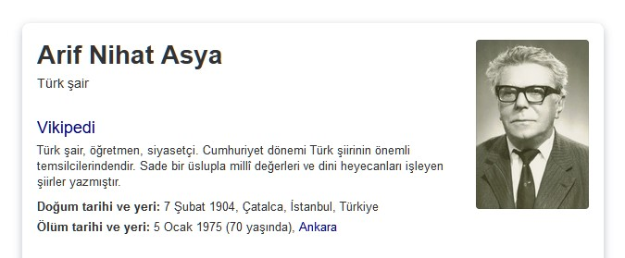

Slide 42
ÂRİF NİHAT ASYA (1904-1975)
“Bayrak Şairi” olarak bilinir.
Hece ve aruzu kullandığı şiirlerin yanı sıra serbest şiirler de yazmıştır.
Dini ve milli duyguları, kahramanlıkları sade bir dille şiirleştirmiştir.
Rubai türünün son ustalarındandır.
ESERLERİ:
Şiir: Bir Bayrak Rüzgar Bekliyor, Kıbrıs Rubaileri, Köprü
Mensur Şiir: Yastığımın Rüyası, Ayetler
Düzyazı: Kanatlar ve Gagalar, Terazi Kendini Tartmaz

Slide 43
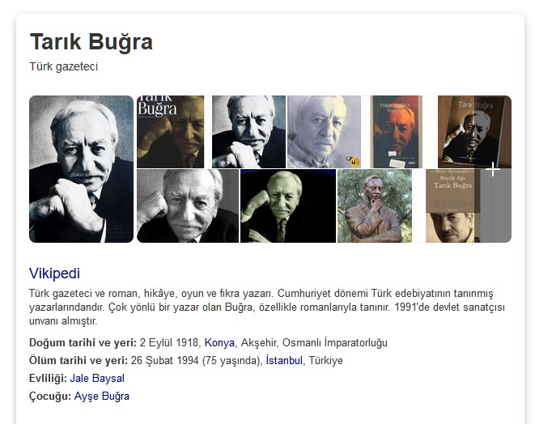

Slide 44
TARIK BUĞRA (1918-1994)
Öykü, roman, deneme ve tiyatrolarıyla tanınır.
Öykü ve romanlarında Türk toplumunun tarihine yönelmiştir.
Psikolojik öğelere yer vermiştir.
Kurtuluş Savaşı yıllarını anlattığı Küçük Ağa ve Osmanlı devletinin kuruluşunu anlattığı “Osmancık” romanlarıyla tanınır.
Bazı Eserleri:
Roman: Küçük Ağa, Küçük Ağa Ankara’da, Osmancık, Firavun İmanı, İbiş'in Rüyası
Öykü: Yarın Diye Bir Şey Yoktur, Siyah Kehribar, Oğlumuz...

Slide 45
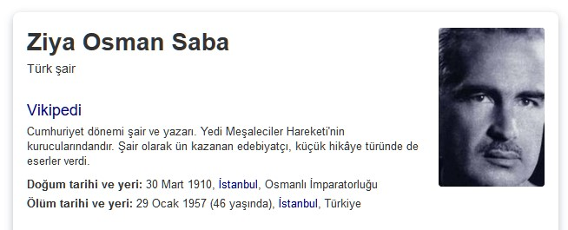

Slide 46
ZİYA OSMAN SABA (1910-1957)
Yedi Meşaleciler içinde şiiri uzun soluklu olarak sürdüren tek kişidir.
Hece ölçüsüyle yazdığı şiirlerin yanında serbest şiirleri de vardır.
Şiirlerinde çocukluğa özlem, anılar, ev ve aile sevgisi konuları öne çıkar.
Öykülerinde de ağırlıklı olarak anılarından hareket etmiştir.
ESERLERİ:
Şiir: Sebil ve Güvercinler
Öykü: Mesut İnsanlar Fotoğrafhanesi, Değişen İstanbul

Slide 47
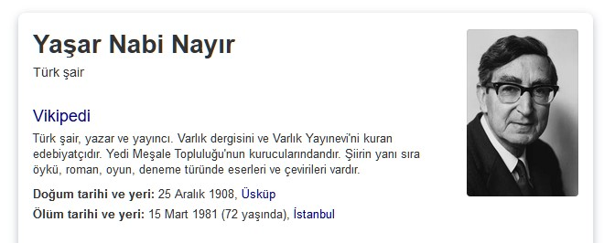

Slide 48
YAŞAR NABİ NAYIR (1908-1981)
Yedi Meşalecilerdendir.
Şiirleri dışında değişik türlerde eserler de vermiştir.
Varlık dergisinin kurucusu olması bakımından önem taşımaktadır.
Bazı Eserleri:
Şiir: Kahramanlar, Onar Mısra

Slide 49
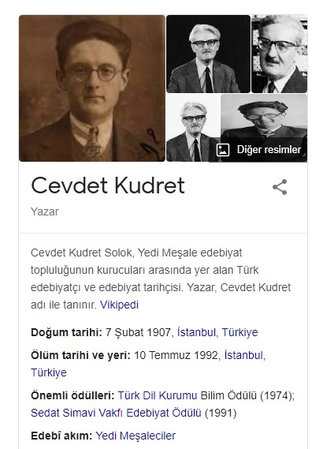

Slide 50
CEVDET KUDRET SOLOK (1907-1992)
Yedi Meşalecilerdendir.
Şiirde ısrarcı olamayan yazar, edebiyat araştırmalarına yönelmiştir.
Bazı Eserleri:
Deneme-Eleştiri: Dilleri Var Bizim Dile Benzemez
Araştırma-inceleme: Türk Edebiyatında Hikâye ve Roman, Örneklerle Edebiyat Bilgileri...

Slide 51
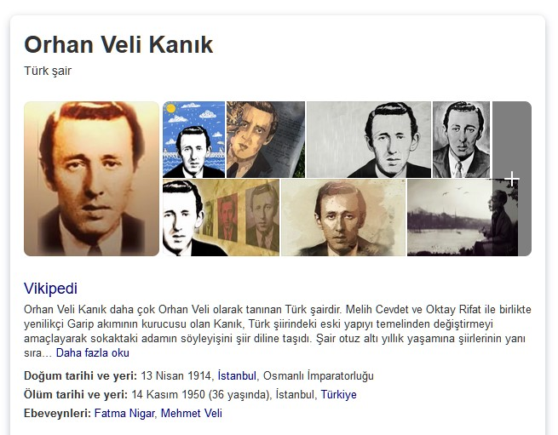

Slide 52
ORHAN VELİ KANIK (1914-1950)
Garip Akımı’nın öncüsüdür.
Şiiriyle eski şiir geleneğini yıkmış bir şairdir.
Şiirde klişelere, şairaneliğe, benzetmelere, ölçüye, uyağa vb. karşı çıkmıştır.
Sokaktaki sade vatandaşı, onların dilini kullanarak anlatmıştır.
Garip dönemi öncesinde klasik şiirler yazmış olan şair, ömrünün son yıllarında şiirlerinde halk şiirinden yararlanmıştır.
Kitabe-i Sengi Mezar, Anlatamıyorum, Hürriyete Doğru, İstanbul'u Dinliyorum vb. şiirleriyle tanınmış ve sevilmiştir.
Garip önsözünü de o kaleme almıştır.
Sürrealizmden etkilenmiştir.

Slide 53
ORHAN VELİ’NİN ESERLERİ
Şiir: Garip (Oktay Rıfat ve Melih Cevdet'le 1941), Garip (yalnız kendi şiirleriyle, genişletilmiş 2. baskı, 1945), Vazgeçemediğim (1945), Destan Gibi (1946), Yenisi (1947), Karşı (1949). Çeviri: Bir Kapı ya Açık Durmalı ya Kapalı (A. de Musset, 1943), Scapin'in Dolapları (Moliere, 1944), Fransız Şiiri Antolojisi (1947), W. Shakespeare, Hamlet ve Venedikli Tüccar (C. Labm'dan-Ş. Erdeniz'le, 1949), Saygılı Yosma (J. P. Sartre, 1961), Batıdan Şiirler (1963). Çeviri kitaplarının sayısı 12'dir. | Düzyazıları, Eleştiri ve Hikâyeleri: Nesir Yazıları (1953), Denize Doğru (1970), La Fontaine'in Masalları (49 fabl manzum çeviri, 1943, YKY 2003), Nasrettin Hoca Hikâyeleri (72 fıkra manzum çeviri, 1949, YKY 2003). Bütün Eserleri Edebiyat Dünyamız (düzyazı, konuşma, 1975), Bütün Yazıları (1982; 1. cilt Sanat Edebiyat Dünyamız, 2. cilt Bindiğimiz Dal). Bütün Şiirleri (1975). Çeviri Şiirler (der. Asım Bezirci, 1982). 2003'te Yapı Kredi Yayınları tarafından bütün şiirleri ve öteki eserleri yeniden yayınılanmaya başladı. İlk kez yayımlananlar içinde Şevket Rado'ya Mektuplar (Oktay Rıfat ve Melih Cevdet Anday'la haz. E. Necdet İşli, 2002), El Kapısında (Oyun, Turgenyev'den çeviri, haz. M. Sabri Koz, 1994) yer aldı.

Slide 54
İSTANBUL'U DİNLİYORUM İstanbul'u dinliyorum, gözlerim kapalı Önce hafiften bir rüzgar esiyor; Yavaş yavaş sallanıyor Yapraklar, ağaçlarda; Uzaklarda, çok uzaklarda, Sucuların hiç durmayan çıngırakları İstanbul'u dinliyorum, gözlerim kapalı. İstanbul'u dinliyorum, gözlerim kapalı; Kuşlar geçiyor, derken; Yükseklerden, sürü sürü, çığlık çığlık. Ağlar çekiliyor dalyanlarda; Bir kadının suya değiyor ayakları; İstanbul'u dinliyorum, gözlerim kapalı. İstanbul'u dinliyorum, gözlerim kapalı; Serin serin Kapalıçarşı Cıvıl cıvıl Mahmutpaşa Güvercin dolu avlular Çekiç sesleri geliyor doklardan Güzelim bahar rüzgarında ter kokuları; İstanbul'u dinliyorum, gözlerim kapalı. | İstanbul'u dinliyorum, gözlerim kapalı; Başımda eski alemlerin sarhoşluğu Loş kayıkhaneleriyle bir yalı; Dinmiş lodosların uğultusu içinde İstanbul'u dinliyorum, gözlerim kapalı. İstanbul'u dinliyorum, gözlerim kapalı; Bir yosma geçiyor kaldırımdan; Küfürler, şarkılar, türküler, laf atmalar. Bir şey düşüyor elinden yere; Bir gül olmalı; İstanbul'u dinliyorum, gözlerim kapalı. İstanbul'u dinliyorum, gözlerim kapalı; Bir kuş çırpınıyor eteklerinde; Alnın sıcak mı, değil mi, biliyorum; Dudakların ıslak mı, değil mi, biliyorum; Beyaz bir ay doğuyor fıstıkların arkasından Kalbinin vuruşundan anlıyorum; İstanbul'u dinliyorum. Orhan Veli KANIK

Slide 55
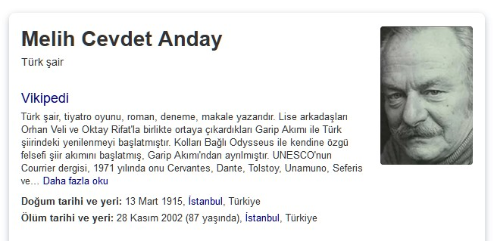

Slide 56
MELİH CEVDET ANDAY (1915-2002)
Garip akımının öncülerindendir.
Şiirin dışında roman, oyun, deneme, gezi türlerinde önemli eserler vermiştir.
Garip tarzı şiirlerinin ardından “zaman” sorunu etrafında, mitolojiden ve tarihten beslenen bir şiire yönelmiştir.
Bazı Eserleri:
Şiir: Garip, Rahatı Kaçan Ağaç, Telgrafhane, Kolları Bağlı Odysseus…
Oyun: Mikado’nun Çöpleri

Slide 57
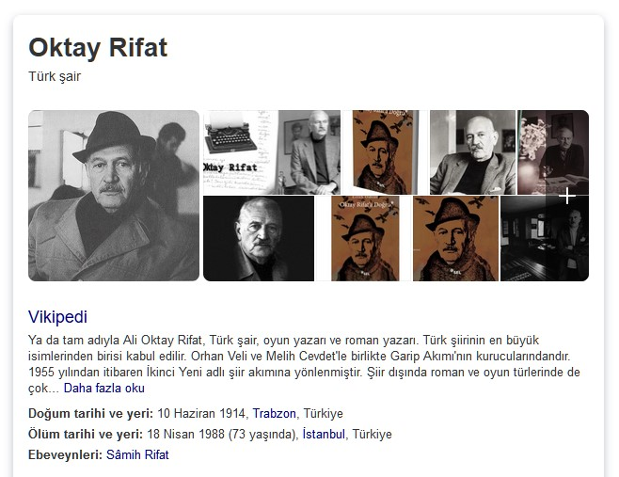

Slide 58
OKTAY RİFAT HOROZCU (1914-1988)
Garip akımının öncülerindendir.
Garip döneminden sonra Perçemli Sokak kitabıyla Il. Yeni tarzı şiirler yazmıştır.
Folklordan yararlandığı toplumcu çizgiye yakın durduğu eserler de ortaya koymuştur.
Bazı Eserleri:
Şiir: Garip, Perçemli Sokak, Karga ile Tilki, Aşık Merdiveni.

Slide 59
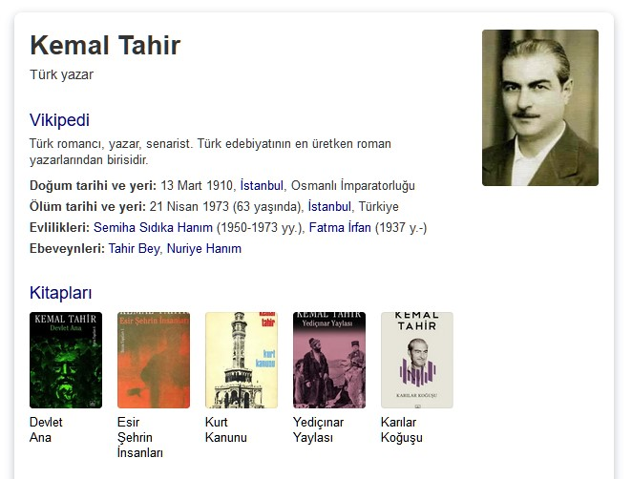

Slide 60
KEMAL TAHİR (1910-1973)
Toplumcu gerçekçi bir romancıdır.
Cezaevi yaşamını, Kurtuluş Savaşı’nı, tarihi, köy yaşamını ve eşkıya hikayelerini konu edindiği romanlarıyla tanınmıştır.
Tasvire önem veren yazar, eserlerinde anlaşılır bir dil ve yalın bir anlatım kullanmıştır.
Osmanlının kuruluşunu anlattığı, Osmanlı toplumunun gelişim sürecinin Batı’dan farklı olduğunu ileri sürdüğü tezli romanı “Devlet Ana” romanıyla ve Kurtuluş Savaşı yıllarını konu edindiği “Yorgun Savaşçı” romanlarıyla tanınmıştır.

Slide 61
KEMAL TAHİR’İN ESERLERİ:
Roman:
Sağırdere (1955)
Esir Şehrin İnsanları (1956)
Körduman (1957)
Rahmet Yolları Kesti (1957)
Yedi Çınar Yaylası (1958)
Köyün Kamburu (1959)
Esir Şehrin Mahpusu (1961)
Bozkırdaki Çekirdek (1962)
Kelleci Memet (1962)
Yorgun Savaşçı (1965)
Devlet Ana (1967)
Kurt Kanunu (1969)
Büyük Mal (1970)
Yol Ayrımı (1971)
Namusçular (1974)
Karılar Koğuşu (1974)
Hür Şehrin İnsanları (1976)
Damağacı (1977)
Bir Mülkiyet Kalesi I-II (1977)
Öykü: Göl İnsanları (1955)
Notlar: Kemal Tahir’in Notları 1-13 (haz. Cengiz Yazoğlu, 1989-1992).
Sohbet: Kemal Fahir’in Sohbetleri (haz. İsmet Bozdağ, 1980).
Mektup: Kemal Tahir'den Fatma İrfan'a Mektuplar (ilk eşine mektuplar, 1979)

Slide 62
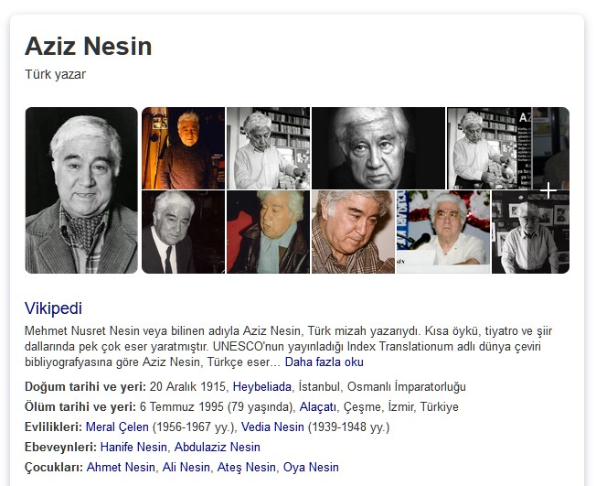

Slide 63
AZİZ NESİN (1915-1995)
Toplumcu gerçekçi bir yazardır.
Dünyaca tanınmış mizahi öykü yazarıdır.
Bazı Eserleri:
Roman: Yaşar Ne Yaşar Ne Yaşamaz…
Öykü: Toros Canavarı, Damda Deli Var, Fil Hamdi, Sizin Memlekette Eşek Yok Mu?...

Slide 64
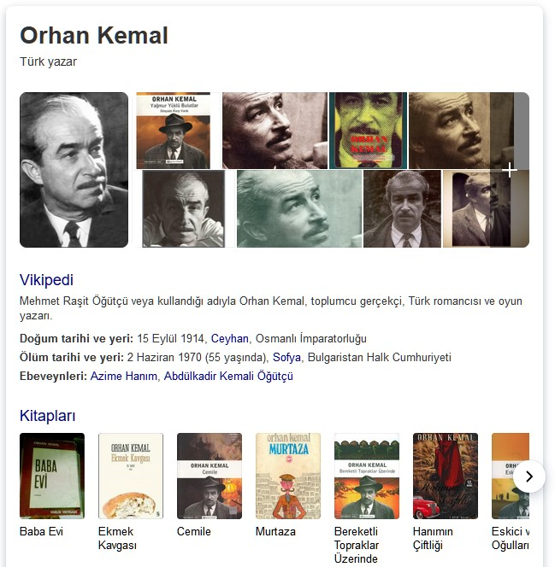

Slide 65
ORHAN KEMAL (1914-1970)
Toplumcu gerçekçi bir yazardır.
Gerçek adı “Mehmet Raşit Öğütçü” olan yazar daha çok öyküleriyle tanınır.
Öyküleri dışında oyun, roman ve film senaryoları da yazmıştır.
Öykü ve roman kişilerini konuşturmadaki ustalığı dikkat çekmiştir.
Çukurova’nın sanayileşmesini ve işçi sorunlarını, tarımın makineleşmesi ve ırgatların sıkıntılarını, mahpusları, bekçileri gardiyanları... konu edinmiştir.

Slide 66
ORHAN KEMAL’İN ESERLERİ
ROMAN:
Baba Evi 1949,
Avare Yıllar 1950,
Murtaza 1952,
Cemile 1952,
Bereketli Topraklar Üzerinde 1954,
Suçlu 1957, Devlet Kuşu 1958,
Vukuat Var 1958,
Gavurun Kızı 1959,
Küçücük 1960,
Dünya Evi 1960,
El Kızı 1960,
Hanımın Çiftliği 1961,
Eskici ve Oğulları 1962 (Eskici Dükkanı adıyla 1970),
ROMAN:
Gurbet Kuşları 1962,
Sokakların Çocuğu 1963,
Kanlı Topraklar 1963,
Bir Filiz Vardı 1965,
Müfettişler Müfettişi 1966,
Yalancı Dünya 1966,
Evlerden Biri 1966,
Arkadaş Islıkları 1968,
Sokaklardan Bir Kız 1968,
Üç Kağıtçı 1969,
Kötü Yol 1969,
Kaçak (ö.s.) 1970,
Tersine Dünya (ö.s.) 1986.
OYUN:
İspinozlar 1965,
72. Koğuş 1967
ANI:
Nazım Hikmet'le Üç buçuk Yıl 1965
İNCELEME:
Senaryo Tekniği ve Senaryoculuğumuzla İlgili Notlar 1963
RÖPORTAJ:
İstanbul'dan Çizgiler (ö.s.) 1971

Slide 67
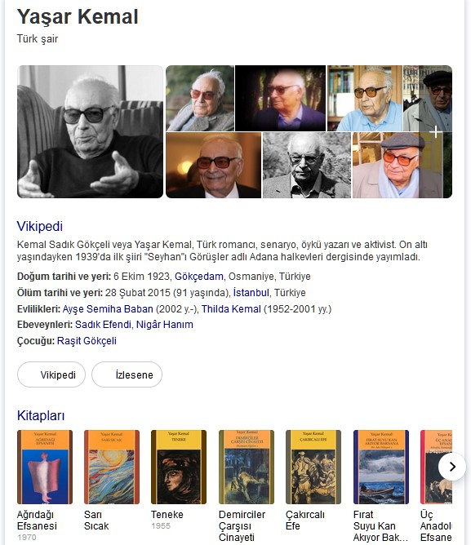

Slide 68
YAŞAR KEMAL (1923-2015)
Toplumcu gerçekçi bir yazardır.
Gerçek adı Kemal Sadık Gökçeli’dir.
Adını ilk olarak Cumhuriyet gazetesindeki röportajlarıyla
duyurmuştur.
İlk romanı İnce Memed’le büyük ün kazanmış ve romancı kimliği öne çıkar olmuştur.
Türk edebiyatının olduğu kadar dünya edebiyatının da önemli romancılarındandır.

Slide 69
Çukurova’yı insanıyla, sorunlarıyla doğasıyla destansı bir dille anlatmıştır.
Romanlarında doğayı ustaca ve ayrıntılı olarak betimlemiştir.
Masallardan, ağıtlardan, halk hikayelerinden, efsanelerden ustaca yararlanmayı bilmiştir.
YAŞAR KEMAL’İN (Bazı) ESERLERİ:
Roman: İnce Memed, Yer Demir Gök Bakır, Demirciler Çarşısı Cinayeti, Orta Direk, Teneke, Yılanı Öldürseler,Yusufçuk Yusuf…
Öykü: Sarı Sıcak
Röportaj: Bu Diyar Baştan Başa
Derleme (Özgün Anlatı): Üç Anadolu Efsanesi

Slide 70
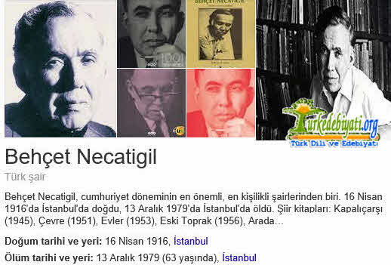

Slide 71
BEHÇET NECATİGİL (1916-1979)
Cumhuriyet dönemi Türk şiirinde kendi çizgisini yaratmış şairlerdendir.
Heceyi kullandığı şiirleri olmakla birlikte ağırlıklı olarak serbest şiirler yazmıştır.
Şiir geleneğinden ustaca esinlenmeyi bilen, söyleyişi rahat, samimi bir şiiri vardır.
Büyük kentte yaşayan orta tabaka insanının yaşantısını, bunalımlarını, ev-aile sorunlarını, geçim sıkıntısını işlemiştir.
Şiirleri kadar radyo oyunları da önemlidir.

Slide 72
BEHÇET NECATİGİL’İN (Bazı) ESERLERİ:
Şiir: Kapalıçarşı, Evler, Divançe, Arada, Çevre, Eski Toprak
Radyo Oyunu: Yıldızlara Bakmak, Uç Turunçlar
Araştırma-biyografi: Edebiyatımızda İsimler Sözlüğü
Araştırma: Edebiyatımızda Eserler Sözlüğü

Slide 73
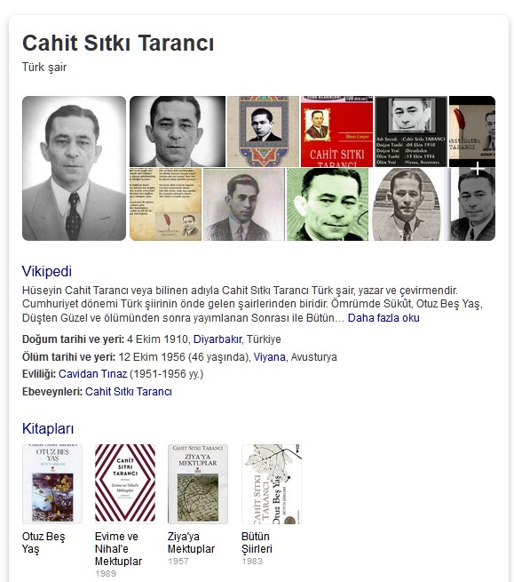

Slide 74
CAHİT SITKI TARANCI (1910-1956)
Otuz Beş Yaş, Desem ki ve Gün Eksilmesin Penceremden şiirleriyle tanınır.
Şiirlerinin çoğunda ölüm konusunu işlemiştir.
Romantizm ve sembolizmden etkilenmiştir.
Hece ölçüsüyle yazdığı şiirleri de serbest şiirleri de vardır.
Şiirde biçime, kafiyeye ve ahenge önem vermiştir.
Bazı Eserleri:
Şiir: Otuz Beş Yaş, Düşten Güzel, Ömrümde Sükut, Sonrası
Mektup: Ziya’ya Mektuplar...

Slide 75
OTUZ BEŞ YAŞ ŞİİRİ Yaş otuz beş! yolun yarısı eder. Dante gibi ortasındayız ömrün. Delikanlı çağımızdaki cevher, Yalvarmak, yakarmak nafile bugün, Gözünün yaşına bakmadan gider. Şakaklarıma kar mı yağdı ne var? Benim mi Allah'ım bu çizgili yüz? Ya gözler altındaki mor halkalar? Neden böyle düşman görünürsünüz, Yıllar yılı dost bildiğim aynalar? Zamanla nasıl değişiyor insan! Hangi resmime baksam ben değilim. Nerde o günler, o şevk, o heyecan? Bu güler yüzlü adam ben değilim; Yalandır kaygısız olduğum yalan. Hayal meyal şeylerden ilk aşkımız; Hatırası bile yabancı gelir. Hayata beraber başladığımız, Dostlarla da yollar ayrıldı bir bir; Gittikçe artıyor yalnızlığımız. | Gökyüzünün başka rengi de varmış! Geç fark ettim taşın sert olduğunu. Su insanı boğar, ateş yakarmış! Her doğan günün bir dert olduğunu, İnsan bu yaşa gelince anlarmış. Ayva sarı nar kırmızı sonbahar! Her yıl biraz daha benimsediğim. Ne dönüp duruyor havada kuşlar? Nerden çıktı bu cenaze? ölen kim? Bu kaçıncı bahçe gördüm tarumar? Neylersin ölüm herkesin başında. Uyudun uyanamadın olacak. Kim bilir nerde, nasıl, kaç yaşında? Bir namazlık saltanatın olacak, Taht misali o musalla taşında. Cahit Sıtkı TARANCI

Slide 76
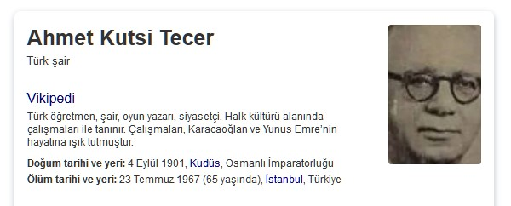

Slide 77
AHMET KUTSİ TECER (1901-1967)
“Neredesin?” şiiriyle tanınmış ve sevilmiştir.
Şair ve oyun yazarıdır.
Halk şiiri geleneğine bağlı bir şairidir; Âşık Veysel’i edebiyat dünyamıza o tanıtmıştır.
Faruk Nafiz’in etkisi altında kalmış, önceleri bireysel şiir yazarken sonraları memleket ile ilgili şiirler yazmıştır.
Folklorun ve âşık tarzı söyleyişin en önemli destekleyicilerindendir.
Halk edebiyatı üzerine araştırmaları önemlidir.
Tiyatro eserlerinde köy ve şehir folkloru yanında orta oyunu tekniğini de kullanmıştır.
Bazı Eserleri:
Şiir: Şiirler
Oyunları: Koçyiğit Köroğlu, Köşebaşı...

Slide 78
NEREDESİN?
Geceleyin bir ses böler uykumu,
İçim ürpermeyle dolar: - Nerdesin?
Arıyorum yıllar var ki, ben onu,
Âşıkıyım beni çağıran bu sesin.
Gün olur sürüyüp beni derbeder,
Bu ses rüzgarlara karışır gider.
Gün olur peşimden yürür beraber,
Ansızın haykırır bana: -Nerdesin?
Bütün sevgileri atıp içimden,
Varlığımı yalnız ona verdim ben.
Elverir ki bir gün bana derinden,
Ta derinden bir gün bana ''Gel'' desin.
Ahmet Kutsi Tecer

Slide 79
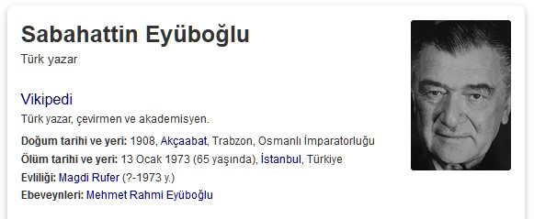

Slide 80
SABAHATTİN EYÜBOĞLU (1908-1973)
Deneme ustalarındandır.
Araştırma ve incelemeleri de vardır.
Bazı Eserleri:
Deneme: Mavi ve Kara, Sanat Üzerine Denemeler

Slide 81
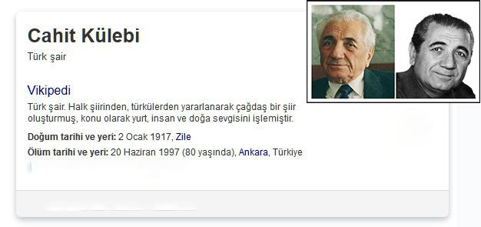

Slide 82
CAHİT KÜLEBİ (1917— 1997)
“Hikâye” şiiriyle tanınmış ve sevilmiştir.
Âşık edebiyatı geleneğinden beslendiği ve Anadolu’yu anlattığı kendine has bir şiir çizgisi vardır.
Serbest şiirler yazmıştır.
Yurt ve doğa sevgisi, aşk, Kurtuluş Savaşı, yalnızlık başlıca konularıdır.
Bazı Eserleri:
Şiir: Atatürk Kurtuluş Savaşı’nda, Yeşeren Otlar, Türk Mavisi

Slide 83
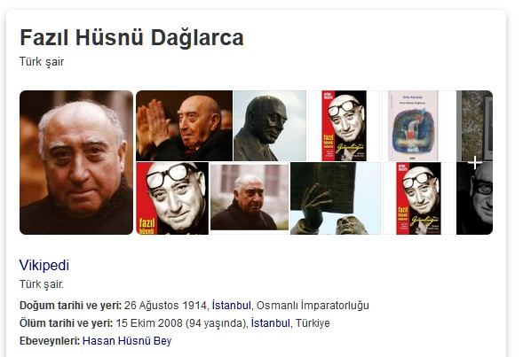

Slide 84
FAZIL HÜSNÜ DAĞLARCA (1914—2008)
Şiire hece ölçüsüyle başladı, serbest şiire geçti.
Çocuk ve Allah kitabıyla ün kazandı.
Biçim, içerik ve söyleyişte sağladığı uyumla dikkat çekti.
Hayal gücünü öne çıkardığı imgeli ilk şiirlerinden sonra, aklı öne çıkardığı şiirler yazmıştır.
Kırkı aşkın eseriyle Türk şiirinin en verimli şairidir.
Tür, biçim ve içerik bakımından kendini sürekli yenilemiş, kendine özgü bir şiir dili yaratmıştır.
Hemen hemen her konuda şiir yazmıştır.
Yerli-yabancı hiçbir akımdan etkilenmeden klasiği ve çağdaşı kaynaştırdığı özgün bir şair olmuştur.
“Türkçem benim ses bayrağım.” dizesiyle Türkçeye olan sevgisini anlatmıştır.
Destan tarzında şiirler de felsefi, link, toplumcu şiirler de yazmıştır.

Slide 85
FAZIL HÜSNÜ DAĞLARCA’NIN (Bazı) ESERLERİ
Şiir:
Havaya Çizilen Dünya,
Çocuk ve Allah,
Üç Şehitler Destanı,
Gazi Mustafa Kemal Atatürk,
İstiklal Savaşı,
Sivaslı Karınca,
İstanbul Fetih Destanı,
Anıtkabir,
Mevlana’da Olmak,
Türk Olmak,
Çanakkale Destanı,
Vietnam Savaşımız,
Hiroşima,
Nötron Bombası,
Malazgirt Ululaması,
Yazıları Seven Ayı (Çocuk Şiirleri),
Yunus Emre’de Olmak…

Slide 86
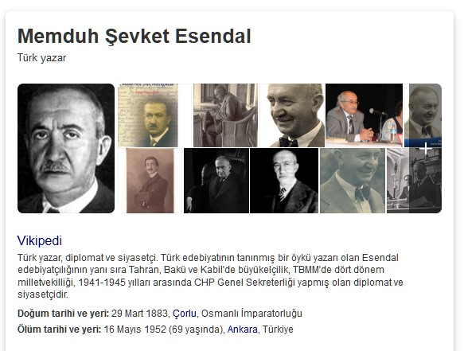

Slide 87
MEMDUH ŞEVKET ESENDAL (1883 — 1952)
Durum-kesit (Çehov Tarzı) öykücülüğünün ilk ustasıdır.
Halkın içinden kişileri (memur, esnaf), onların önemsiz görünen davranışlarını konu edinmiştir.
Halkı, iyi ve kötü yönleriyle, onları sevdirerek anlatmıştır.
Sade, süssüz, kısa cümlelerle kurulmuş, yumuşak bir dili vardır.
Toplumun çektiği sıkıntıları, sorunları abartmadan ve okuru umutsuzluğa düşürmeden göz önüne sermiştir.
Haşmet Gülkokan ve Komiser hikayeleriyle sevilmiştir.
Bazı Eserleri:
Hikâye: Otlakçı, Mendil Altında, Temiz Sevgiler, Ev Ona Yakıştı…
Roman: Ayaşlı ve Kiracıları, Miras…

Slide 88
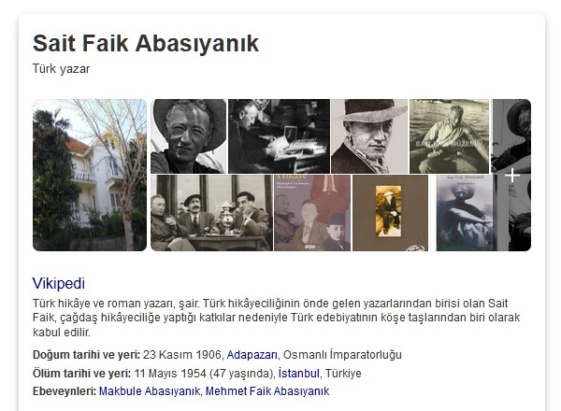

Slide 89
SAİT FAİK ABASIYANIK (1906 —1954)
Türk edebiyatında çağdaş hikâyeciliğin öncülerindendir.
Hikâyelerinde “konu” ve “olaydan çok “zamandan ve “insan yaşamı”ndan kesitler öne çıkar.
Maupassant tarzından çok Çehov tarzı hikâyeye yakındır.
Genellikle gerçekçi olan yazarın bazı hikâyelerinde gerçeküstücü öğeler öne çıkar.

Slide 90
İstanbul, deniz, balık, yoksulluk, avare insanlar, doğa yaşama bağlılığın göstergesi olarak öykülerinde sıkça yer bulur.
Hikâyelerini sade bir Türkçeyle yazmıştır.
SAİT FAİK ABASIYANIK’IN (Bazı) ESERLERİ:
Hikâye: Semaver, Sarnıç, Mahalle Kahvesi, Tüneldeki Çocuk, Şahmerdan, Lüzumsuz Adam, Havada Bulut, Kumpanya, Alemdağ’da Var Bir Yılan, Son Kuşlar; Az Şekerli…
Romanları: Medar-ı Maişet Motoru (Sonraki baskıda adı “Birtakım İnsanlar”), Kayıp Aranıyor
Şiir: Şimdi Sevişme Vakti
Röportaj: Mahkeme Kapısı

Slide 91
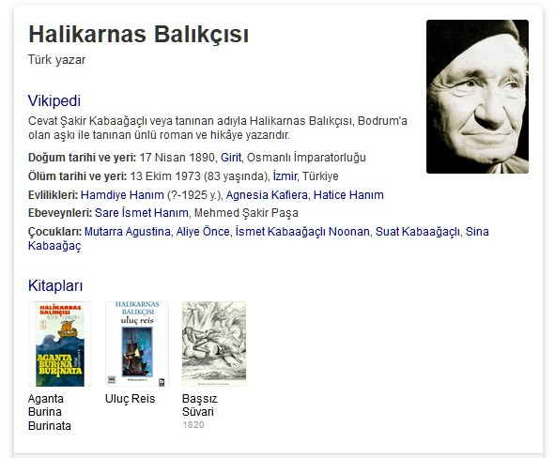

Slide 92
HALİKARNAS BALIKÇISI (1890 —1973)
Asıl adı Cevat Şakir KABAAĞAÇLI’dır.
Eserlerinde denizi, deniz insanlarını Bodrum’u Ege denizinin efsanelerini anlatmıştır.
Üsluba ve tekniğe çok önem vermeyen yazarın, şiirsel, destanımsı ve coşkulu bir anlatımı vardır.
Eski Yunan ve Anadolu uygarlıkları ve mitoloji birikimini de eserlerinde yansıtmıştır.

Slide 93
HALİKARNAS BALIKÇISI’NIN (Bazı) ESERLERİ:
Hikâye:
Ege Kıyılarından (1939)
Merhaba Akdeniz (1947)
Ege'nin Dibi (1952)
Yaşasın Deniz (1954)
Gülen Ada (1957)
Ege'den (1972)
Gençlik Denizlerinde (1973)
Roman:
Aganta Burina Burinata (1946)
Ötelerin Çocuğu (1956)
Uluç Reis (1962)
Turgut Reis (1966)
Deniz Gurbetçileri (1969)
Hatıra (Anı):
Mavi Sürgün (1961)

Slide 94
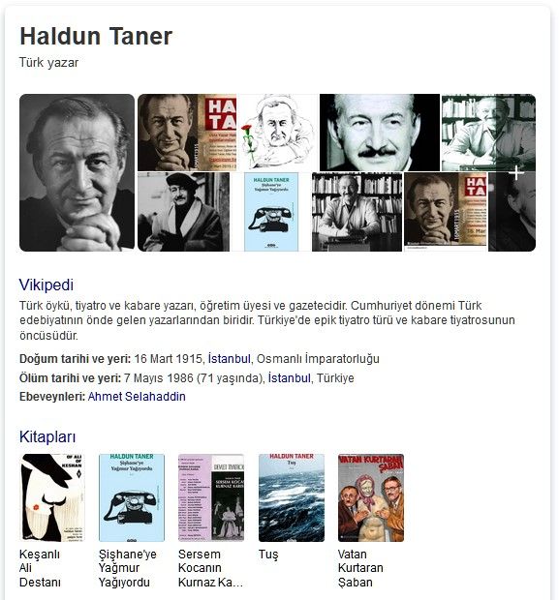

Slide 95
HALDUN TANER (1915 — 1986)
Öykü ve oyun yazarıdır.
Eserlerinde çağının sorunlarını ortaya koymuş, eser kişilerinden hareketle çözümler de sunmuştur.
Epik tiyatronun bizdeki öncüsüdür.
Bazı Eserleri:
Öykü: Yaşasın Demokrasi, Şişhane’ye Yağmur Yağıyordu, On İkiye Bir Var, Sancho’nun Sabah Yürüyüşü, Ayışığında Çalışkur, Konçinalar, Yalıda Sabah
Tiyatro: Günün Adamı, Dışarıdakiler, Huzur Çıkmazı, Keşanlı Ali Destanı, Gözlerimi Kaparım Vazifemi Yaparım, Fazilet Eczanesi, Zilli Zarife
Portre / Anı: Ölür İse Ten Ölür Canlar Ölesi Değil...

Slide 96
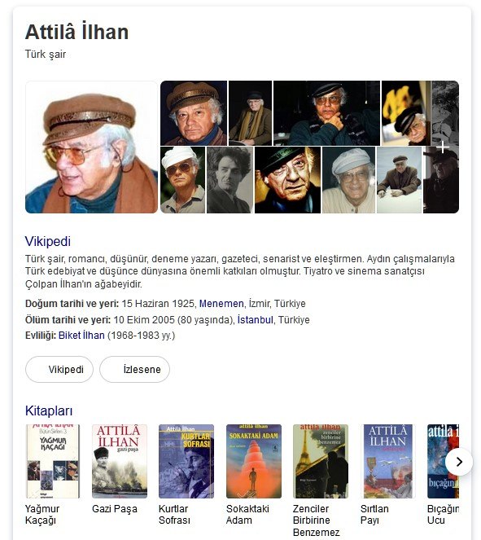

Slide 97
ATTİLA İLHAN (1925 — 2005)
Mavi Akımı’nın öncüsüdür.
Şiir, roman, deneme, anı, gezi yazısı türlerinde eserler vermiştir.
Daha çok bireysel ve toplumsal konuları işlediği şiirleriyle tanınmıştır.
Bazı Eserleri:
Şiir: Duvar, Sisler Bulvarı, Ben Sana Mecburum… Roman: Kurtlar Sofrası, Bıçağın Ucu…

Slide 98
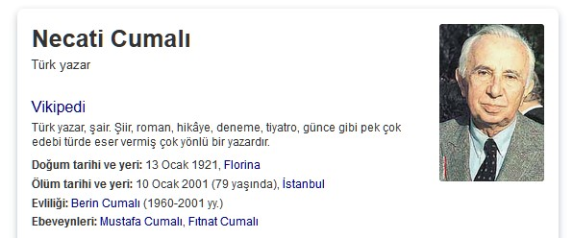

Slide 99
NECATİ CUMALI (1921 —2001)
Şiir, hikâye, roman ve tiyatro türlerinde eserler vermiştir.
Gözlemlerinden yola çıkarak toplumsal sorunları ele almıştır.
Bazı Eserleri:
Şiir: Kızılçullu Yolu
Roman: Tütün Zamanı (1959) Yağmurlar ve Topraklar (1973) Aşk da Gezer (1975)
Oyun: Boş Beşik, Ezik Otlar, Susuz Yaz, Yeni Çıkan Şarkılar ya da Juliet…

Slide 100
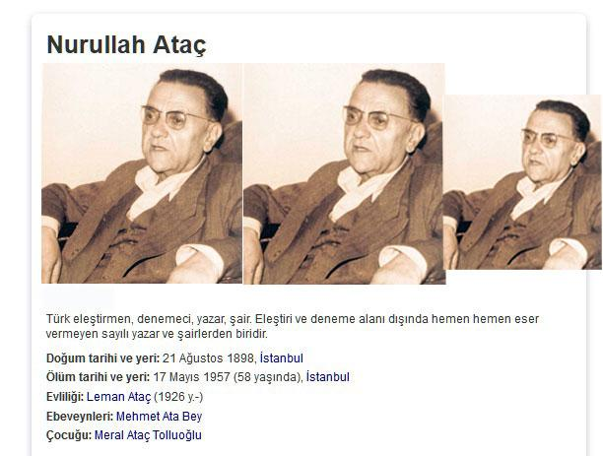

Slide 101
NURULLAH ATAÇ (1898 — 1957)
Deneme ve eleştiri türünde usta bir isimdir.
Batılı anlamda ilk deneme ve eleştiri yazılarının yazarıdır.
1940’tan sonraki yazılarında Türkçeyi özleştirme çabası öne çıkar.
Bazı Eserleri:
Deneme / Eleştiri:
Günlerin Getirdiği,
Karalama Defteri,
Sözden Söze,
Ararken,
Diyelim Söz Arasında,
Günce

Slide 102
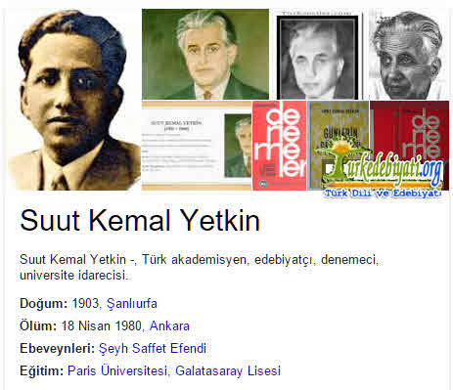

Slide 103
SUUT KEMAL YETKİN (1903 — 1980)
Deneme ve eleştiriyle tanınmıştır.
Sanat, estetik, resim ve felsefe alanlarında eserler vermiştir.
Düşüncelerini açık ve yalın bir anlatımla kaleme almıştır.
Bazı Eserleri:
Deneme: Edebiyat Konuşmaları, Edebiyat Üzerine, Günlerin Götürdüğü, Düşün Payı, Yokuşa Doğru, Şiir Üzerine Düşünceler, Denemeler
İnceleme — Araştırma: Ahmet Haşim ve Sembolizm, Sanat Felsefesi, Edebiyatta Akımlar.

Slide 104
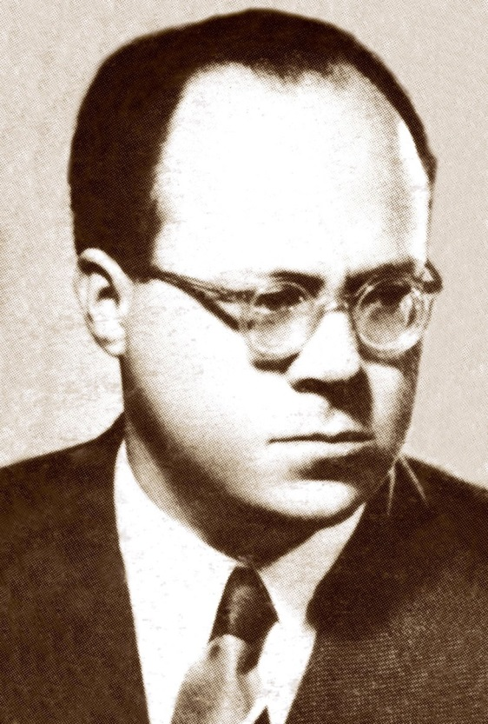
CEMİL MERİÇ (1916-1987)
Hüseyin Cemil Meriç: Yazar, çevirmen ve düşünür. Başta dil, tarih, edebiyat, felsefe ve sosyoloji olmak üzere sosyal bilimlerin birçok alanında araştırma yapmış ve yazılar kaleme almış bir düşünce adamıdır. Telif ettiği 12 eseri ve tercümeleriyle Türk edebiyatında önemli bir yeri olduğu kabul edilir.
Doğum tarihi: 12 Aralık 1916, Reyhanlı/Hatay
Ölüm tarihi ve yeri: 13 Haziran 1987, İstanbul
Eşi: Fevziye Menteşoğlu (e. 1942–1983)
Defnedildiği yer: Karacaahmet Mezarlığı, İstanbul
Çocukları: Ümit Meriç Yazan

Slide 105
CEMİL MERİÇ (1916—1987)
Deneme türünün usta isimlerindendir.
Denemeleri dışında, edebiyat tarihi, felsefe, tarih çalışmaları ve çevirileri de vardır.
Bazı Eserleri:
Deneme: Bu Ülke, Mağaradakiler Araştırma/İnceleme: Umrandan Uygarlığa, Kırk Ambar, Bir Dünyanın Eşiğinde...

Slide 106
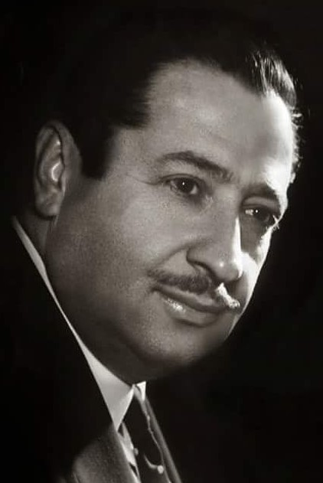
RECEP BİLGİNER (1922—2005)
Recep Bilginer:
Gazeteci ve oyun yazarı.
Doğum: 1922, Adana
Ölüm: 17 Haziran 2005, Ankara

Slide 107
RECEP BİLGİNER (1922—2005)
Edebiyata şiirle başlamış, sonra tiyatroya yönelmiş ve tiyatro yazarı olarak tanınmıştır.
Gazetecilik yönü önemlidir, gücünü gazetecilikten alır. Roman ve şiir türünde de eserleri vardır.
Tiyatrolarında toplumsal aksaklıkları, köy konusunu işlemiş, köylülerin sorunlarını yansıtmıştır. Çoğunlukla Güney Anadolu köylerinde yaşananları anlatır.
Bazı Eserleri:
Tiyatro: Yunus Emre, Mevlânâ, Parkta Bir Sonbahar Günüydü, Gazeteciden Dost, İsyancılar, Ben Devletim, Sarı Naciye, Utanç Dünyası, Sevdiğim Adam, Karım ve Kızım, Son Misafir
Roman: Politikada Bir Sarı Çizmeli.

Slide 108
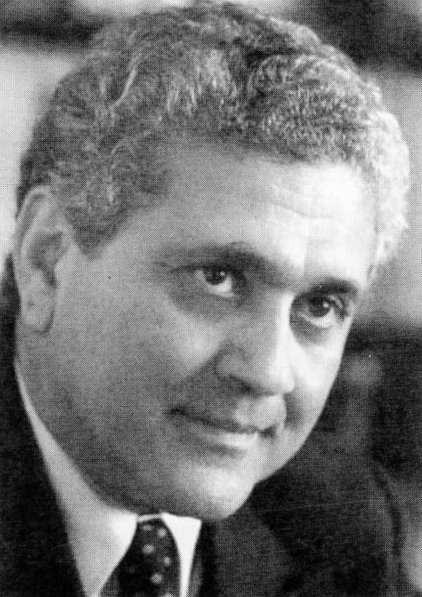
TURAN OFLAZOĞLU (1932—)
Oyun yazarı, şair ve eleştirmen. İstanbul Üniversitesi, İngiliz Dili ve Edebiyatı Bölümü'nde ve Felsefe Bölümü'nde eğitim gören Oflazoğlu, ABD'ye giderek burada tiyatro üzerine çalışma ve araştırmalar yaptı. Oyun yazarlığı konusunda eğitim aldı.
Doğum: 1932, Adana

Slide 109
TURAN OFLAZOĞLU (1932—)
Edebiyatımızda “tiyatro yazarı” olarak tanınan sanatçı, daha çok “tarihî” konuları işlemiştir.
Tarihî olayları işlediği oyunlarında tragedyanın özelliklerinden yararlanmıştır.
Tragedyanın unsurlarından biri olan “koro” unsuruna yer vermiştir.
Yazar, köy konulu oyunlar da yazmıştır.
Bazı Eserleri:
Tiyatro: Kösem Sultan, Cem Sultan, Deli İbrahim, IV. Murat, Genç Osman, III. Selim: Kılıç ve Ney, Sinan, Fatih, Bizans Düştü, Keziban, Sokrates Savunuyor, Allah’ın Dediği Olur, Elif Ana, Yine Bir Gül nihai, Gardiyan, 7. Mühür, Atatürk, Korkut Ata...

Slide 110
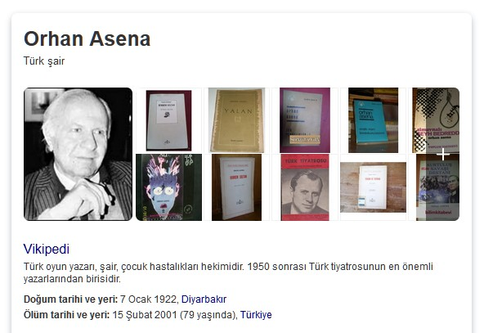
ORHAN ASENA (1922—2001)

Slide 111
ORHAN ASENA (1922—2001)
Tiyatro yazarıdır.
Tarihten aldığı olayları ve topluma mal olmuş kişileri konu edinmiştir.
Bazı Eserleri:
Tiyatro: Tohum ve Toprak, Hürrem Sultan, Tanrılar ve İnsanlar, Fadik Kız, Atçalı Kel Mehmet...

Slide 112
CUMHURİYET DÖNEMİ TÜRK EDEBİYATI
KONUYLA İLGİLİ SORULAR

Slide 113
1. Öykülerinde konu ve olaydan çok, şiirselliğe ve etkiye önem veren, zaman parçaları üzerinde duran bir sanatçıdır. Bir İstanbul öykücüsüdür o. “Kadersiz” denilebilecek insanlarda çoğu kez kendi sıkıntı ve avareliklerinin dramını yaşamıştır. “Kötülükler” Ie karşılaştıkça kırlara, kıyılara, sakin adalara, balıkçılara sığındı. Öyküleriyle bizi de oralara götürdü tabi. “Dünyayı güzellik kurtaracak, bir insanı sevmekle başlayacak her şey.” diyen öykücü kalemini güzelliklerin hakkını vermek uğrunda kullandı
Yukarıdaki parçada aşağıdaki sanatçılardan hangisi anlatılmaktadır?
A) Haldun Taner
B) Aziz Nesin
C) Memduh Şevket Esendal
D) Halikarnas Balıkçısı
E) Sait Faik Abasıyanık

Slide 114
2. Aşağıdakilerden hangisi “deneme” türünde yazılmıştır?
A) Tohum ve Toprak
B) Otlakçı
C) Havaya Çizilen Dünya
D) Mavi ve Kara
E) Duvar

Slide 115
3. Aşağıdaki sanatçı/eser eşleştirmelerinin hangisi yanlıştır?
A) Necip Fazıl Kısakürek / Koçyiğit Köroğlu
B) Cahit Külebi / Hikâye
C) Memduh Şevket Esendal / Ayaşlı ve Kiracıları
D) Sait Faik Abasıyanık / Havada Bulut
E) Haldun Taner / Sancho’nun Sabah Yürüyüşü

Slide 116
4. Aşağıdakilerden hangisi “tiyatro” türünde yazılmış bir eserdir?
A) Bingöl Çobanları
B) Gözlerimi Kaparım Vazifemi Yaparım
C) Çile
D) Devlet Ana
E) Kaldırımlar

Slide 117
5. Şiirde kırk yılını, doğumundan ölümüne, orta halli bir vatandaşın, birey olarak başından geçecek durumları hatırlatmaya; ev-aile —yakın çevre üçgeninde, gerçek ve hayal yaşantılarını iletmeye, duyurmaya harcadı. Kapalı Çarşı, Evler, Arada... belli başlı şiir kitaplarıdır.
Bu parçada aşağıdaki şairlerden hangisinden bahsedilmektedir?
A) Sabahattin Kudret Aksal
B) Fazıl Hüsnü Dağlarca
C) Behçet Necatigil
D) Necati Cumalı
E) Orhan Veli Kanık

Slide 118
6. Aşağıdaki seçeneklerin hangisinde adı verilen sanatçıyla ilgili doğru bilgi verilmemiştir?
A) Faruk Nafiz Çamlıbel: Hece ölçüsüyle yazdığı şiirlerinde Anadolu’yu anlatmıştır.
B) Memduh Şevket Esendal: Küçük olayları, sıradan insanları anlattığı öyküleriyle anılır.
C) Peyami Safa: Romanlarında psikolojik çözümlemelere ağırlık vermiştir.
D) Cahit Sıtkı Tarancı: Şiirlerinde iyimserlik ve umut konularını sıkça işlemiştir.
E) Ahmet Hamdi Tanpınar: Eserlerinde zaman, aşk, doğu- batı çelişkisi gibi konuları ele almıştır.

Slide 119
7. Aşağıdakilerden hangisi Kurtuluş Savaşı’nı konu edinmektedir?
A) Bereketli Topraklar Üzerinde
B) Küçük Ağa
C) Saatleri Ayarlama Enstitüsü
D) İnce Memed
E) Aganta Burina Burinata

Slide 120
8. Şiirlerinde bir imge ve müzik kaygısı taşıdığı, hikâye ve romanlarında da, başta ‘zaman” teması olmak üzere, psikolojik anları, bilinçaltını aradığı, yansıttığı görülür. Sahnenin Dışındakiler, Mahur Beste, 19. Asır Türk Edebiyatı Tarihi eserlerinden bazılarıdır.
Bu parçada aşağıdaki sanatçılardan hangisinden bahsedilmektedir?
A) Ahmet Hamdi Tanpınar
B) Kemal Tahir
C) Sait Faik Abasıyanık
D) Orhan Kemal
E) Sabahattin Ali

Slide 121
9. Aşağıdakilerden hangisi türü bakımından diğer seçeneklerdekilerden farklıdır?
A) Parkta Bir Sonbahar Günüydü
B) IV. Murat
C) Sarı Naciye
D) Kayıp Aranıyor
E) Genç Osman

Slide 122
10. Aşağıdaki eşleştirmelerin hangisinde ismi anılan edebiyatçıyla eser verdiği edebi tür arasında bir uygunluk yoktur?
A) Haldun Taner — Tiyatro
B) Sait Faik Abasıyanık — Öykü
C) Suut Kemal Yetkin — Deneme
D) Necip Fazıl Kısakürek — Şiir
E) Ahmet Muhip Dranas — Roman

Slide 123
11. Aşağıdakilerden hangisinde bir bilgi yanlışlığı yapılmıştır?
A) Yedi Meşaleciler, memleketçi edebiyat anlayışına tepki olarak doğmuştur.
B) Toplumsal gerçekçiler, edebiyatı toplumu politik olarak bilinçlendirme aracı olarak görmüşlerdir.
C) Oktay Rıfat, Melih Cevdet Anday ve Orhan Veli, Garip akımının öncüleridir.
D) İkinci Yenicilere tepki olarak doğan Garipçiler soyutlaşan bir şiirden yanadır.
E) “Mavi” adlı dergi etrafında toplanan Maviciler, Garip şiirine karşıdırlar.

Slide 124
12. Aşağıdaki şairlerden hangisi tiyatro türünde de eser vermiştir?
A) Faruk Nafiz Çamlıbel
B) Orhan Veli Kanık
C) Ahmet Muhip Dranas
D) Cahit Sıtkı Tarancı
E) Ziya Osman Saba

Slide 125
13. Aşağıdakilerden hangisi Garip akımının özelliklerinden biridir?
A) Biçimi anlamdan daha önemli görmüşlerdir.
B) Şiiri akıldan çok duyguya dayandırmışlardır.
C) Kafiyeyi, ölçüyü, söz sanatlarını dışlamışlardır.
D) Olağanüstü olayları ve kahramanlıkları işlemişlerdir.
E) Şiirselliği her şeyin üstünde bir değer kabul etmişlerdir.

Slide 126
I. Huzur
II. Han Duvarları
III.Otuz Beş Yaş
IV. Dokuzuncu Hariciye Koğuşu
Yukarıdaki eserler sırasıyla hangi edebiyatçılara aittir?
A) A. H. Tanpınar-F. N. Çamlıbel -C. S. Tarancı -Peyami Safa
B) Peyami Safa -F. N. Çamlıbel -C. S. Tarancı -F. H. Dağlarca
C) A. M. Dranas -F. N. Çamlıbel -N. F. Kısakürek M. Ş. Esendal
D) A. H. Tanpınar -F. N. Çamlıbel -F. H. Dağlarca -Behçet Necatigil
E) Behçet Necatigil -F. N. Çamlıbel -C. S. Tarancı -Peyami Safa

Slide 127
15. Aşağıdakilerden hangisi ‘tiyatro”dur?
A) Tüneldeki Çocuk
B) Keşanlı Ali Destanı
C) Karalama Defteri
D) On İkiye Bir Var
E) Ben Sana Mecburum

Slide 128
16. Beş Şehir adlı denemesinde Ankara, Bursa, İstanbul, Erzurum ve Konya şehirlerini tarihi, coğrafi ve kültürel zenginliklerini anlatan yazarımız aşağıdakilerden hangisidir?
A) Cahit Sıtkı Tarancı
B) Falih Rıfkı Atay
C) Nurullah Ataç
D) Memduh Şevket Esendal
E) Ahmet Hamdi Tanpınar

Slide 129
17.
I. Peyami Safa
Il. Sait Faik Abasıyanık
III. Nurullah Ataç
Yukarıdaki edebiyatçıların eserleri sırasıyla aşağıdakilerden hangisidir?
A) Saatleri Ayarlama Enstitüsü — Son Kuşlar — Şiir Üzerine Düşünceler
B) Fatih-Harbiye — Alemdağ’da Var Bir Yılan — Karalama Defteri
C) Sözde Kızlar — Semaver — On İkiye Bir Var
D) Saatleri Ayarlama Enstitüsü — Havuzbaşı — Keşanlı Ali Destanı
E) Ayaşlı ve Kiracıları — Kiralık Konak — Sebil ve Güvercinler

